Slide 1
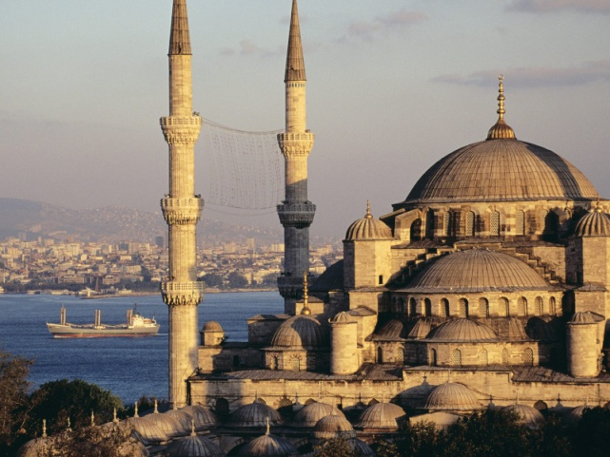
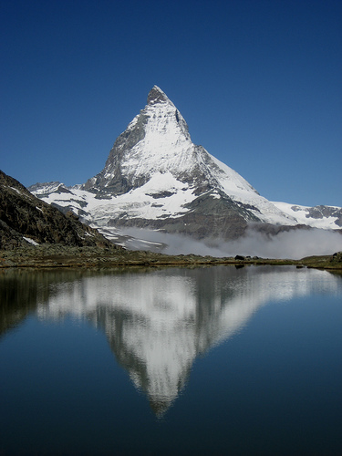
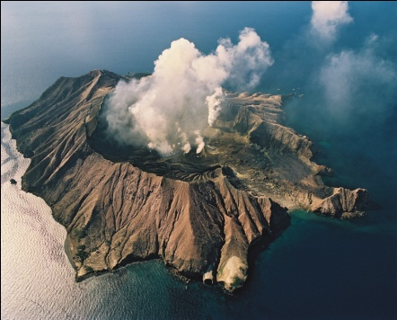
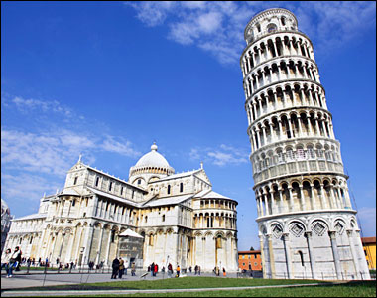
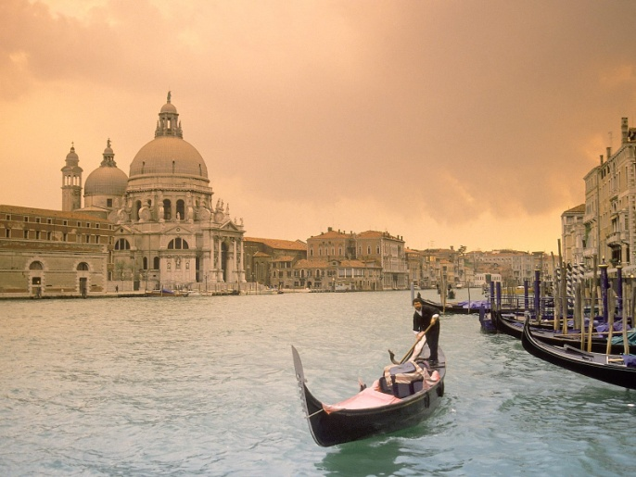
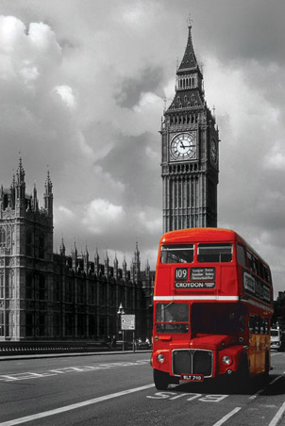
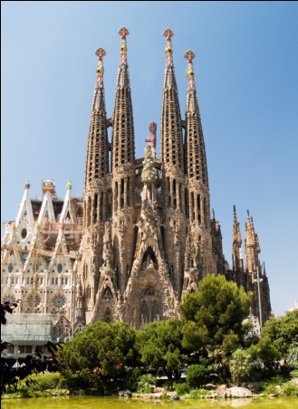
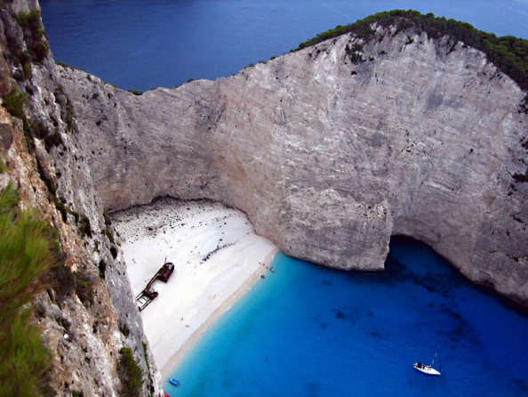
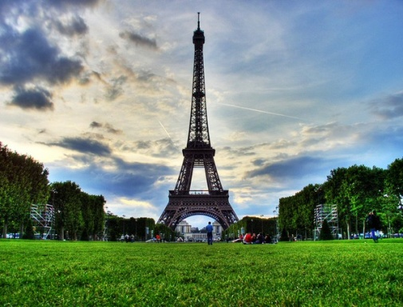
114.1 CESTUJEME PO EVROPĚ
Elektronická učebnice - I. stupeň Základní škola Děčín VI, Na Stráni 879/2 – příspěvková organizace Svět kolem nás
Autor: Mgr. Hana Kopčanová
Notes:
Víte, kdo způsobuje angínu, chřipku, nebo neštovice?

Slide 2
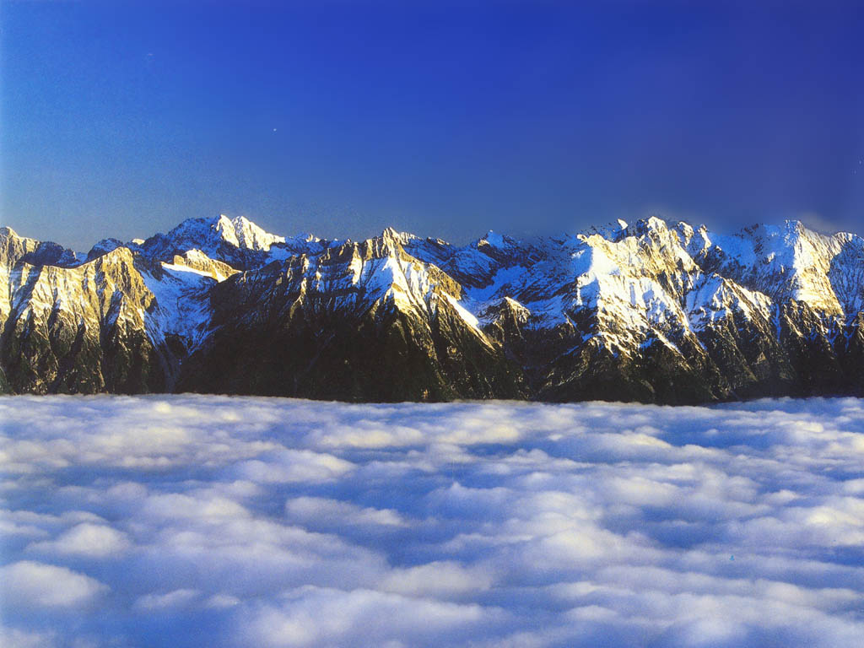
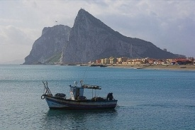
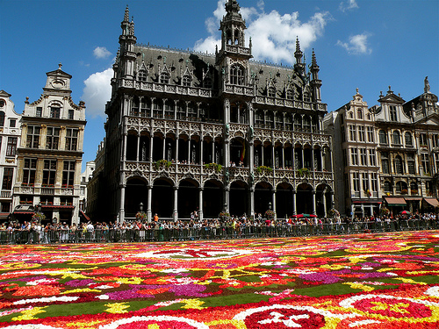
114.2 Co už víš?
Elektronická učebnice - I. stupeň Základní škola Děčín VI, Na Stráni 879/2 – příspěvková organizace Svět kolem nás
Evropa je jedním ze šesti kontinentů.
V Evropě leží i ČR.
Evropské státy sdružuje hospodářsko-politická mezinárodní organizace Evropská unie.
Evropa je hojně navštěvovaná turisty z celého světa.
Velehory Alpy přitahují každou zimu tisíce lyžařů.
Gibraltarský průliv a Středozemní moře oddělují Evropu od Afriky.
Brusel, hlavní město Belgie, sídlo EU.

Slide 3
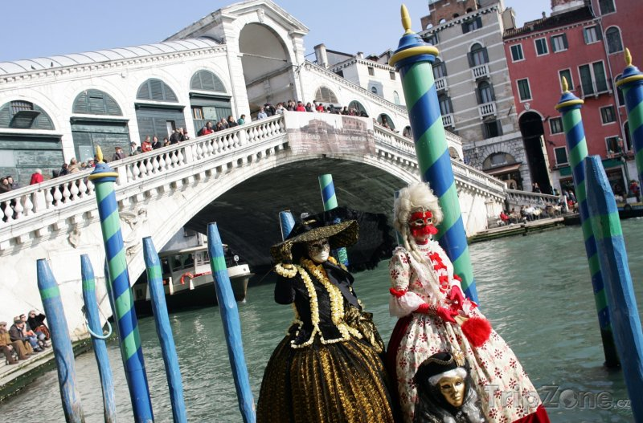
114.3 Jaké si řekneme nové termíny a názvy?
Elektronická učebnice - I. stupeň Základní škola Děčín VI, Na Stráni 879/2 – příspěvková organizace Svět kolem nás
Paříž - hlavní město Francie
Londýn - hlavní město Velké Británie
Řím - hlavní město Itálie
Benátky – město v Itálii postavené na moři
Istanbul - velké turecké město proslulé svým chrámem Hagia Sophia
Matterhorn - jedna z nejznámějších hor v Alpách ve Švýcarsku
Istanbul, Hagia Sophia
Matterhorn
každoročně pořádaný karneval v Benátkách

Slide 4
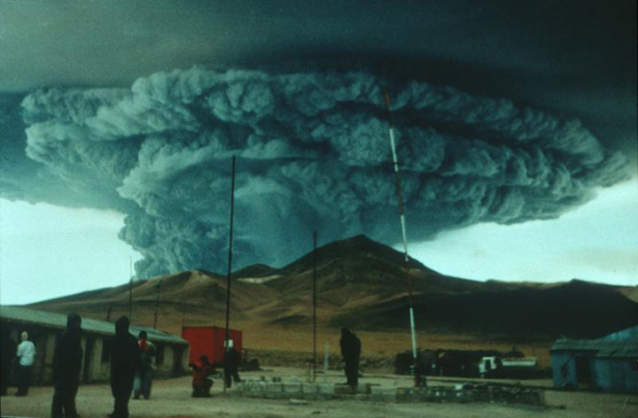
114.4 Co si řekneme nového?
Elektronická učebnice - I. stupeň Základní škola Děčín VI, Na Stráni 879/2 – příspěvková organizace Svět kolem nás
V létě mnoho turistů míří za sluncem a mořem. Jezdí především k Jaderskému moři (Chorvatsko), Středozemnímu m. (Itálie, Španělsko) a k Egejskému m. (hlavně řecké ostrovy).
V zimních měsících se spousta lidí vydává za sněhem (nejvíce do Alp).
Milovníci neporušené přírody směřují do Švýcarska a na sever Evropy, obdivují Norsko, Švédsko. Větší dobrodruzi jezdí obdivovat rozbouřené sopky a gejzíry na Island.
Významnými místy jsou také starobylá města - turecký Istanbul, Řecko (Athény, Olympie), španělská Barcelona, Itálie - šikmá věž Pisa, Řím, město na vodě – Benátky.
K nejnavštěvovanějším místům západní Evropy patří hlavní město Velké Británie - Londýn. Velká Británie se skládá ze 4 území - Anglie, Skotska, Walesu a Severního Irska. Hlavou země je královna. Hlavní památky Londýna - Tower Bridge, London Eye, Big Ben.
Téměř nejznámějším místem Evropy je Francie. Žije zde asi 60 mil. obyvatel podobně jako ve Velké Británii. Hlavním městem je romantická Paříž, která má spoustu muzeí, historických památek - Louvre, Eiffelova věž, katedrála Notre Dame. Je to jedno z nejromantičtějších měst na světě.
Zakyntos, Řecko
sopky, Island

Slide 5
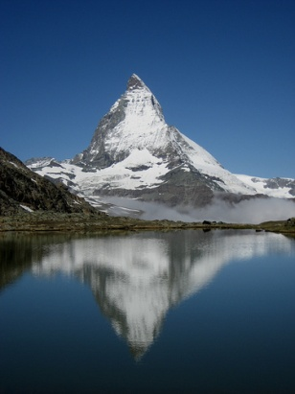
114.5 Procvičení a příklady
Elektronická učebnice - I. stupeň Základní škola Děčín VI, Na Stráni 879/2 – příspěvková organizace Svět kolem nás
Přiřaď památku k dané zemi:
Švýcarsko
Velká Británie
Francie
Řecko
Itálie

Slide 6
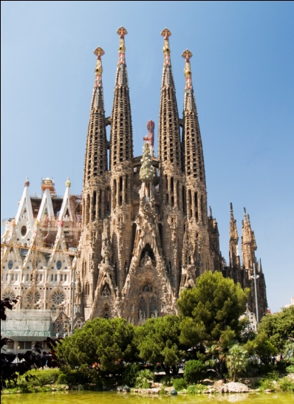
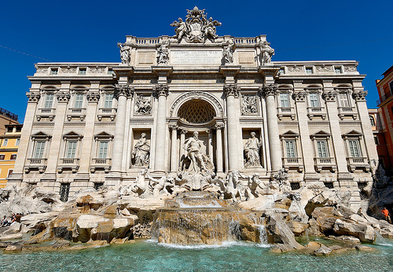
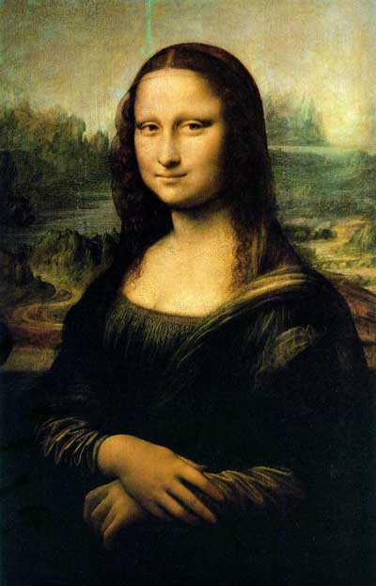
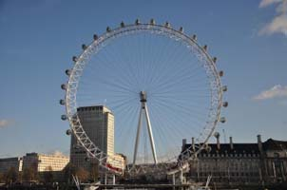
114.6 Něco navíc pro šikovné
Elektronická učebnice - I. stupeň Základní škola Děčín VI, Na Stráni 879/2 – příspěvková organizace Svět kolem nás
Pisa
Barcelona
Víte, že…?
Chrám v Barceloně se začal stavět v roce 1882, ale jeho úplné dokončení se plánuje až na rok 2026.
Stará věž v Pise se vychýlila ve 20.st. od své osy o více jak 5 m.
Starověké město Řím, které se mimo jiné pyšní známým Koloseem, je město s největším počtem kostelů a fontán.
V antické řecké Olympii se poprvé konaly Olympijské hry, býval zde i jeden ze sedmi divů světa - chrám boha Dia.
V Benátkách byl jednu chvíli vězněn známý svůdník Casanova.
London Eye je největší vyhlídkové kolo na světě. Město Londýn je také známé svými červenými autobusy.
Museum Louvre má jednu z nejcennějších sbírek historických věcí na světě, mimo jiné je zde umístěna i slavná Mona Lisa.
Eiffelova věž bývala nejvyšší stavbou světa, byla postavena k výročí Francouzské revoluce a na svém místě měla stát pouze rok.
fon-tána Di Trevi
Mona Lisa
London Eye

Slide 7
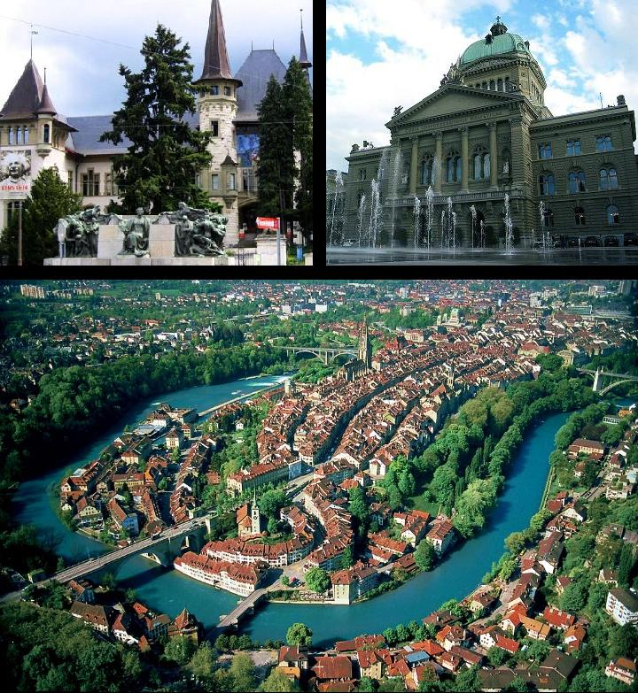
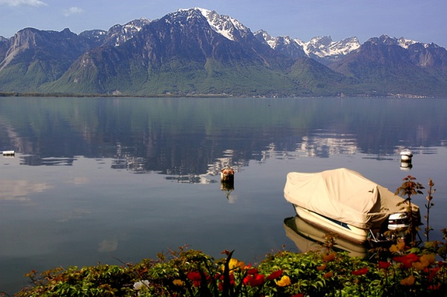
114.7 Switzerland
Elektronická učebnice - I. stupeň Základní škola Děčín VI, Na Stráni 879/2 – příspěvková organizace Svět kolem nás
Switzerland is a country in central Europe. Bern is a capital city.
Switzerland is a neutral state- it is not a member of EU, NATO, OSN. People speak 4 languages here- Italian, German, French and Romansh.
The famous cities are Zurich and Geneva.
Vocabulary:
Switzerland- Švýcarsko
neutral state- neutrální stát
member- člen
Romansh- rétorománština
Italian- italština
French- francouzština
German- němčina

Slide 8
114.8 Test znalostí
Elektronická učebnice - I. stupeň Základní škola Děčín VI, Na Stráni 879/2 – příspěvková organizace Svět kolem nás
Město Benátky se nachází ve státě: Itálie Rusko Francie Řecko | Ve kterém státě se poprvé konaly Olympijské hry? Francie Řecko Slovensko Španělsko
Hlavním městem Velké Británie je: Paříž Moskva Londýn Barcelona | Jaderské moře omývá některý z těchto států: Norsko Španělsko Francie Chorvatsko
Správné odpovědi:
a
c
b
d
Test na známku

Slide 9
114.9 Použité zdroje, citace
Elektronická učebnice - I. stupeň Základní škola Děčín VI, Na Stráni 879/2 – příspěvková organizace Svět kolem nás
Místo, kde žijeme, I. Smolová, Z. Szczyrba, učebnice pro 4. a 5. ročník ZŠ, nakladatelství Prodos
Vlastivěda 5- Česká republika jako součást Evropy, P. Chalupa, V. Štiková, učebnice pro 5. ročník ZŠ, nakladatelství Nová Škola
http://www.belgieweb.cz/wp-content/gallery/brusel/brusel-8.jpg
http://static.flickr.com/1189/659536038_7318d1c187.jpg
http://www.i-assist.cz/files/editor/image/Photos%20of%20Destinations/zakynthos.jpg
http://www.tyden.cz/obrazek/fo1264724l-4847ee56f0ab9_275x183.jpg
http://files.jesolotravel.cz/200000154-e05aee1550/Benatky_Venice_13.jpg
http://www.paris.cz/wp-content/themes/animemom/revolution_city-10/images/eiffel-hp-img.jpg
http://www.popartuk.com/g/l/lgpp31718+red-double-decker-bus-london-photography-poster.jpg
http://www.ckvalaska.cz/wp-content/uploads/2011/04/pisa.jpg
http://www.cojeco.cz/attach/ilustrations/39d272b7346f4.jpg
http://www.travel-plan-idea.com/trevi-fountain.jpg
http://www.slantour.cz/foto/full/3321-barcelona.jpg
http://4.bp.blogspot.com/-anTlRWGM0AQ/TtdDGnv_fLI/AAAAAAAACXM/uCEDl34OmsA/s1600/Istanbul%252C+Turkey.jpg
http://islandweb.cz/wp-content/gallery/sopky/sopky-island-2.jpg
http://www.ibtravel.cz/files/sluzby/isl/big/White-Island-28766-20-lge.jpg

Slide 10
Elektronická učebnice - I. stupeň Základní škola Děčín VI, Na Stráni 879/2 – příspěvková organizace Svět kolem nás
114.10 Anotace
Autor | Mgr. Hana Kopčanová
Období | 02 - 06/2011
Ročník | 5. ročník
Klíčová slova | Evropa, hlavní města, významná místa, památky
Anotace | Prezentace popisující státy s hlavními městy, významná místa a památky Evropy

